Slide 1
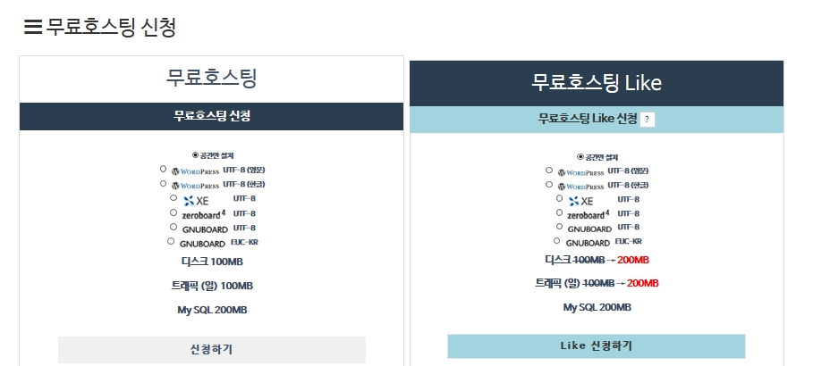
그누보드 사용하기 위한 무료 호스팅 가입
- 무료호스팅업체: 닷홈, 미리내, 나누미넷 ,카페24등등 있지만
- 그누보드 게시판이용 위해 닷홈 ( http://dothome.co.kr/ ) 회원가입 및 로그인 메인화면에서 웹호스팅 > 무료호스팅 클릭
둘 중 하나 선택, GNUBOARD4 클릭 후 신청.
1
1

Slide 2
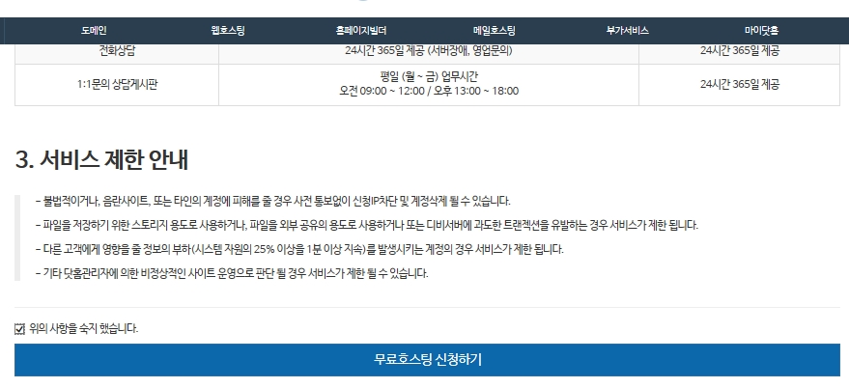
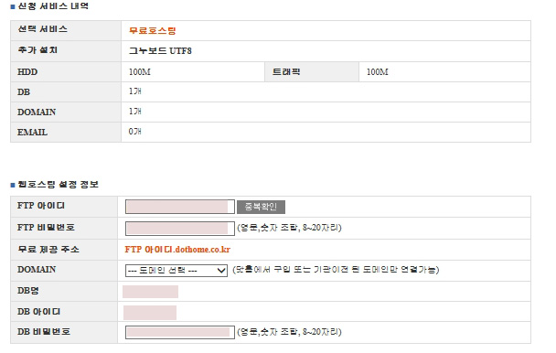
무료 호스팅 가입
-이곳 체크>무료 호스팅 신청하기
1
FTP 아이디(중복확인도 클릭 )& FTP 비밀번호/ DB비밀번호 /그누보드관리자 아이디 / 관리자 비밀번호입력
통일해주시는 게 편하나 다르게 지정하셔도 문제는 없음

Slide 3
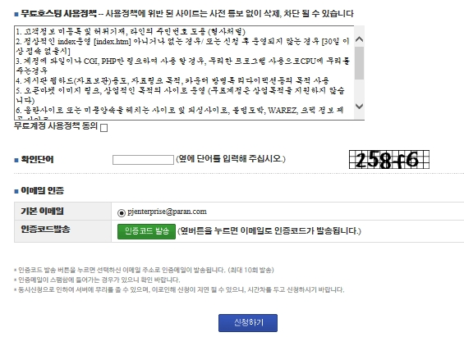
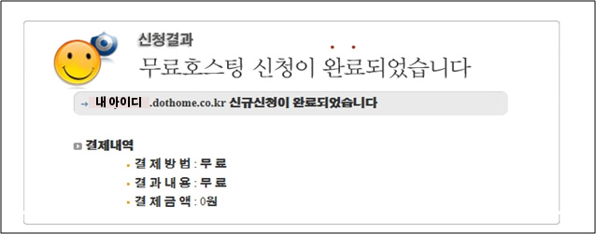
무료 호스팅 가입
이곳도 체크
이메일에서 복사하여 붙여넣기
-확인단어까지 작성과 인증코드 발송을 누르면 인증코드가 작성했던
이메일로 전송됨. 인증 코드를 모두 복사하고 붙여넣기.
- 하단의 신청하기 버튼 클릭

Slide 4
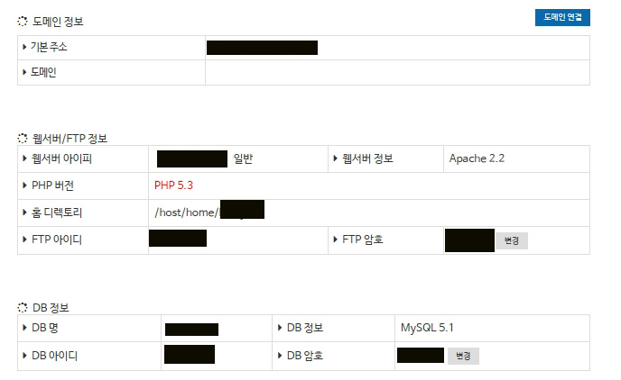
무료 호스팅 가입
1.이곳클릭
2.이곳클릭
-1 호스팅관리 클릭>상세보기 클릭
FTP 주소와 DB정보 기록해두기,기본주소가 내 홈피 주소.
이제 FTP다운 받아 설치해보자.

Slide 5
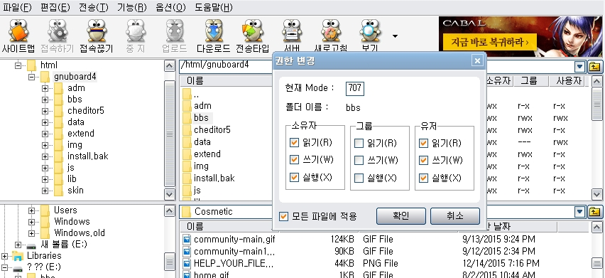
1. 다시 알 ftp로 돌아가서 그누보드안 bbs 우측 마우스>권한 설정>권한변경> 707 혹은 777
그누보드 게시판 설치하기
1

Slide 6
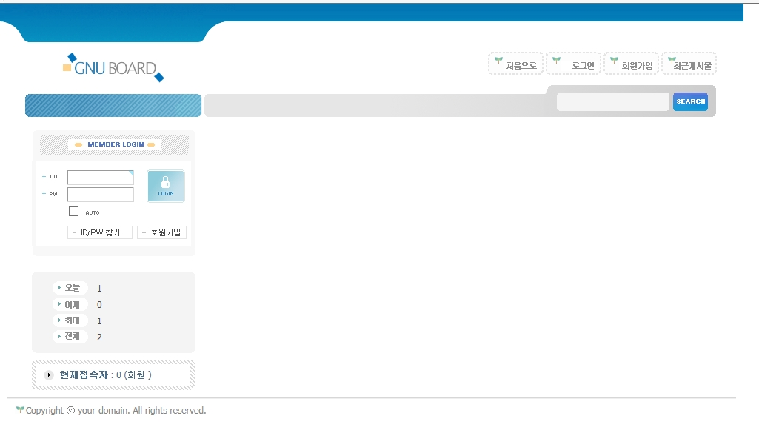
그누보드 게시판 설치하기
http://내아이디.dothome.co.kr/gnuboard4클릭
그누보드 ID와 PASSWORD 넣고 로그인
2

Slide 7
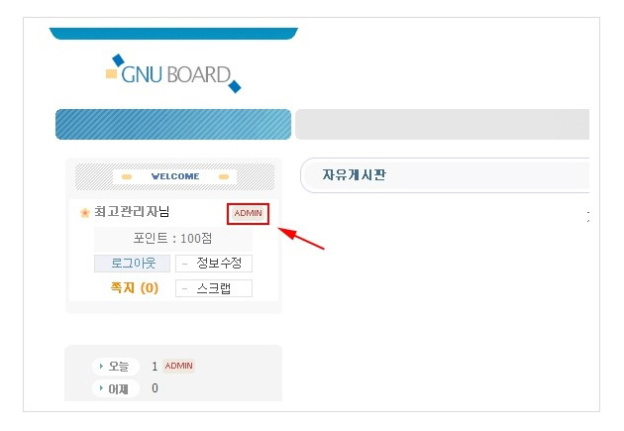
그누보드 게시판 설치하기
3. 로그인 하면 ADMIN 버튼이 나타남, ADMIN 클릭
3

Slide 8
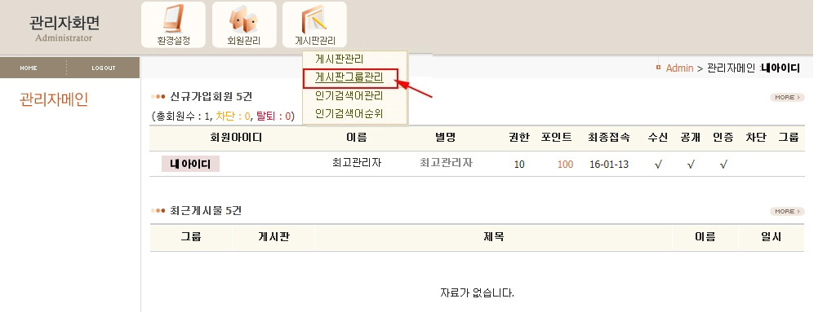
그누보드 게시판 설치하기
4. 게시판관리> 게시판 그룹 관리클릭
4
5. +클릭
5

Slide 9
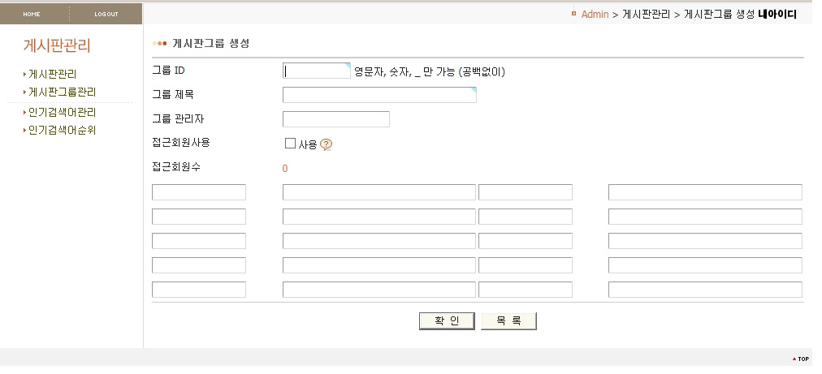
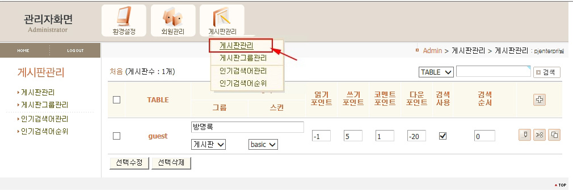
그누보드 게시판 설치하기
6. 게시판 ID(영문,숫자,_만 가능)와 그룹 제목 입력>확인
6
7. 그룹 생성됨, 게시판 생성하기> 게시판관리탭 중 게시판 관리 클릭
7
8
8. +버튼 클릭

Slide 10
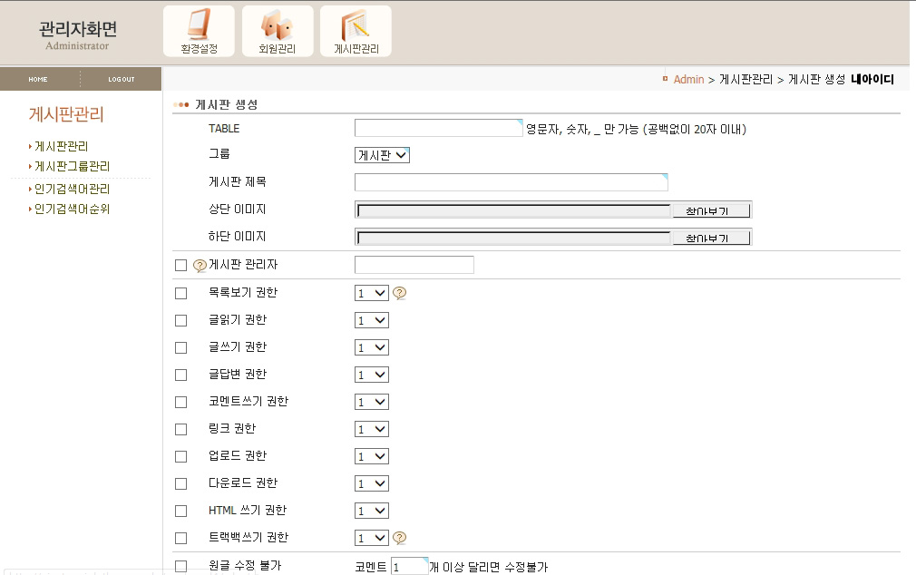
그누보드 게시판 설치하기
9. TABLE: 영문,숫자,_만 입력가능/ 그룹명은 방금 입력한 그룹명 입력
상단 이미지 하단이미지 삽입하면 위 아래 이미지 삽입됨, 안 넣어도 상관 없음,
각종 권한 옵션 설정 기입은 필수아님/ 권한에서 1은 손님 방문자 등급 2는 관리자 등급
9
게시판 제목은
영문 한글 둘다 가능

Slide 11
그누보드 게시판 설치하기
10. 다시 게시판 관리탭의 게시판 관리로 들어감>Guest클릭>
게시판페이지로 이동됨
10
11. 이 주소창을 드림위버로 만든 게시판에 사용함.
11

Slide 12
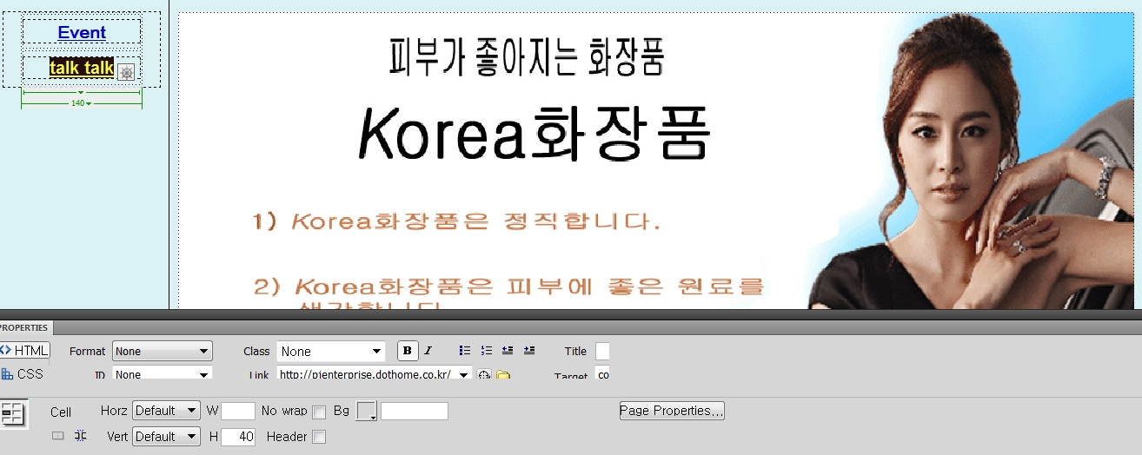
메뉴와 그누보드게시판 링크시키기
1
12
1. 게시판 TALK TALK클릭>아래 properties에서
2. Link:내아이디.dothome.co.kr/gnuboard4/bbs/board.php?bo_table=guest
3. Target: community main
4. file>save all
12

